Slide 1
Игра «Mr.Bear»
5 этап «Закрытое бета-тестирование»
Выполнили студенты группы ИТб-41:
Выймова Елена
Вылегжанина Юлия
Гордеев Андрей
Зенякин Александр
Суслов Михаил
Черемискина Елена

Slide 2
Распределение ролей по ряду выполняемых задач
Выймова Елена – сценарий, обложка, логотипы, реклама, ведение конкурса.
Вылегжанина Юлия – музыкальное сопровождение, дизайн персонажей, дизайн локаций, реклама, ведение конкурса.
Гордеев Андрей – проектирование, программирование, сценарий, реклама, дизайн локаций, ведение конкурса.
Зенякин Александр – проектирование, программирование.
Суслов Михаил – программирование, тестирование.
Черемискина Елена – программирование, тестирование.

Slide 3
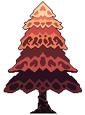
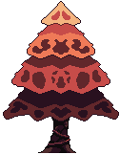
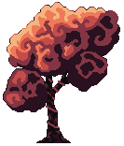

Итоги предыдущего спринта. Выполненные задачи
Подстраивание игры под сценарий (2 сцена).
Вывод сюжет на экран в текстовом виде (2 сцена).
Доработка главного меню.
Нахождение русифицированного шрифта.

Slide 4



Итоги предыдущего спринта. Невыполненные задачи
Проработка вступления.

Slide 5
Поиск и исправление геймдизайнерских ошибок
Цвет фона, который закрывает слои бекграунда, изменен с черного на более подходящий.
Исправлена проблема с платформой и исчезновением/появлением непроходимого дерева.
Логотип компании во вступлении игры изменен на актуальный.
Изменена телепортация медведя.
Изменена обложка на главном меню.

Slide 6
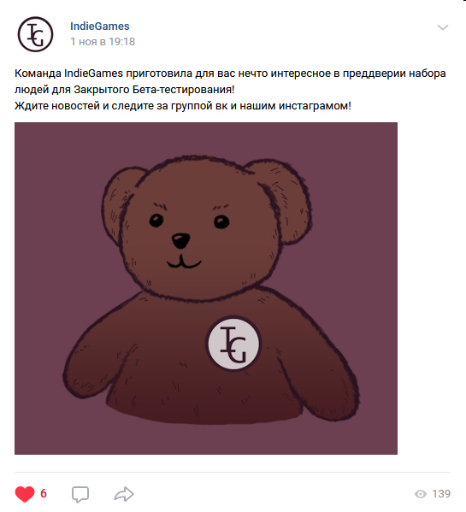
Конкурс

Slide 7
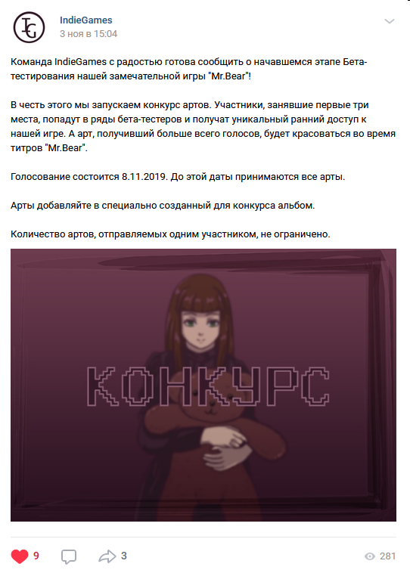

Slide 8
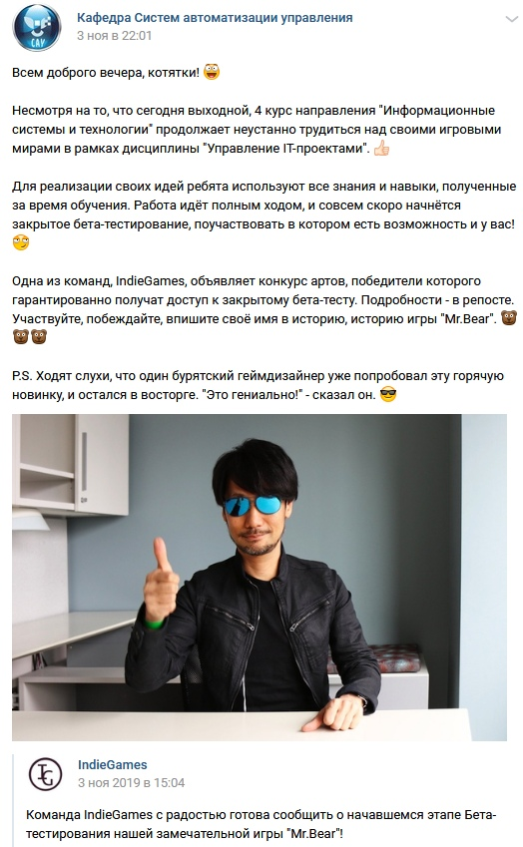
Реклама сообщества

Slide 9
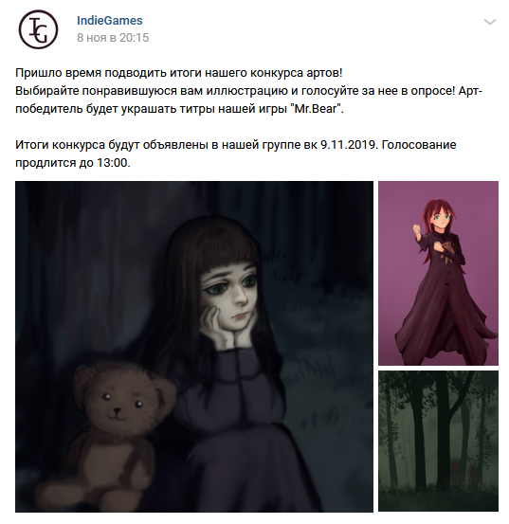
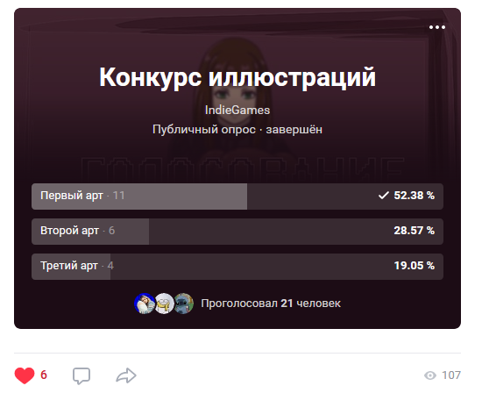

Slide 10
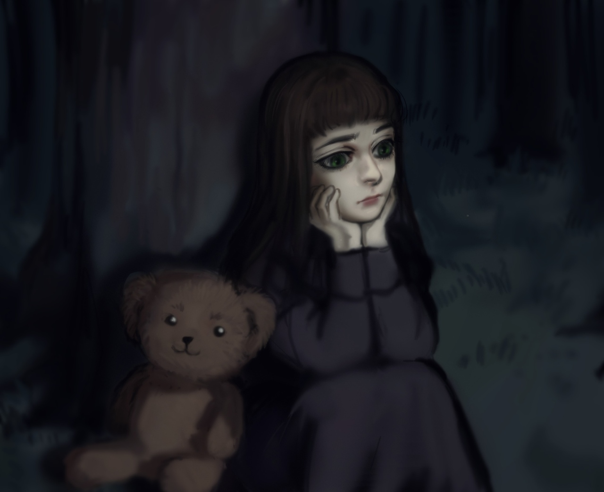
1 место

Slide 11
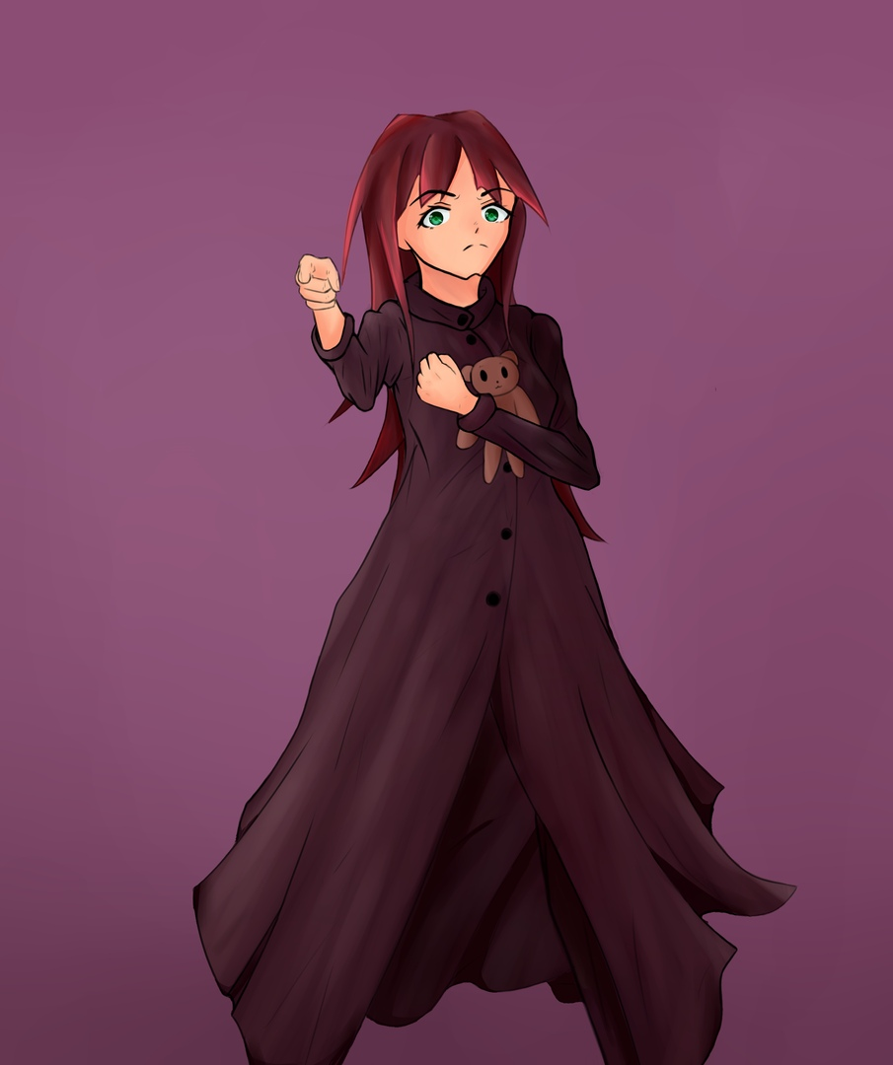
2 место

Slide 12
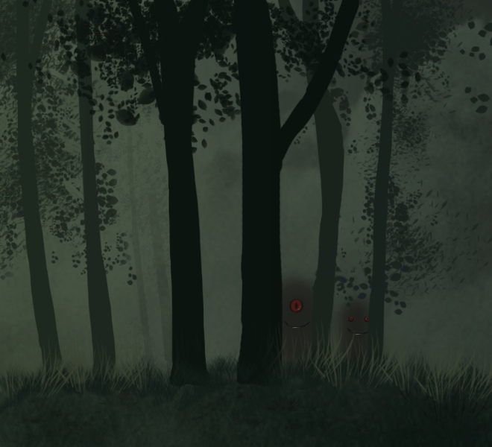
3 место

Slide 13
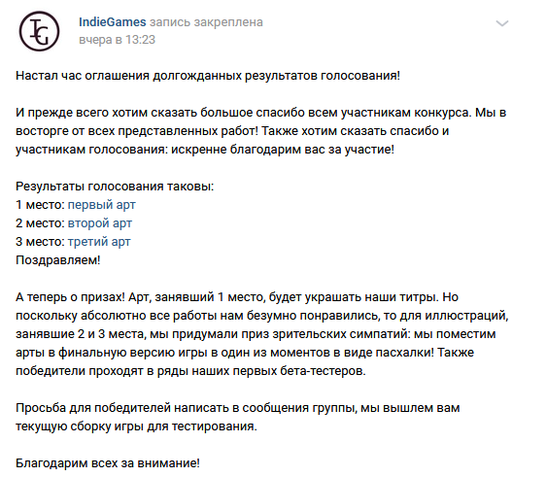

Slide 14
Отзыв 1 (3 место)
Я попробовала, поиграла в игру, мне понравилось, прикольно! Медведь только немного страшненький: он же все-таки игрушка. Но это ладно. А так забавно: сюжет, атмосфера, мне понравилось.

Slide 15
Отзыв 2 (1 место)
Все охренительно. Мистер Медведь такой забавный качок. Очень классные звуки. В плане графона смотрится на 11 из 10. Дико красиво и атмосферно.
Только одно заметила: у меня очень лагает тачпад и оооочень плохо нажимаются кнопки, поэтому я атаки сделала на клавиатуре, но в обучении все равно высветилась стандартная кнопка.
Ставлю 10 чпуньков из 10.

Slide 16
Отзыв 3 (2 место)
Вот что я могу сказать (из того что не хотелось бы видеть в игре):
1) Слишком короткая для демки. Она проходится минут за 5, если не меньше. Хотя определенно, геймплейные механики были показаны.
2) Звуки. Звуки медведя лучше сделайте другие. Из-за них трудно вникнуть в атмосферу, можно еще что-нибудь сделать с фоновой музыкой (хотя она неплохая). Можно было бы добавить шум листьев, когда Люси падает на землю или когда ходит. Как-то пусто без этого всего. (Для медведя можно сделать тоже побольше звуков, чем просто удар и телепорт).
3) Анимации. Не видно, что Люси прыгает. Она просто взлетает (у медведя анимацию прыжка хорошо видно). Почти то же самое с падением. На Люси плащ, который сидит монолитом во время падения.
4) Про медведя. Лучше сделайте анимацию, когда он телепортируется, но это выглядит халтурно (ну еще можно сделать анимацию когда он останавливается на месте, что-то вроде отдыха или ожидания из дарк соулса).

Slide 17
Отзыв 3 (2 место)
5) Еще лучше сделать лого в хорошем разрешении или в векторной графике. Видно пиксели.
6) Было бы лучше, если была возможность управления только на клавиатуре, ну или переназначение клавиш.
7) Нужен экран смерти (например что герой появляется не просто так, а на чек поинте с анимацией).
8) Как-то странно выглядят скатывания с поверхностей.
9) Над врагами текст не вписывается, мне кажется тут бы простая полоска жизни в цветогамме игры лучше подошла.
10) Маловато головоломок.

Slide 18
Отзыв 3 (2 место)
Баги:
Медведь падает за границу экрана.
Диалог с Медведем даже если Медведя нет.
Можно двигаться во время диалогов.
Из-за этого если во время диалога нажимать "F", медведь может отправиться в космос.
Персонаж может зависнуть в воздухе во время диалога.
Если перед выступом активировать телепорт, медведь провалится под землю.
Монстры не могут подниматься.
Разное разрешение пикселей у монстров и главных героев.

Slide 19
Отзыв 3 (2 место)
Из преимуществ и положительных впечатлений:
• Понравились фоны.
• В целом выглядит интересно, надеюсь, что-то годное получится. Но пока сыровато.
• Графика на приятном уровне.
• Если будет топовый сюжет, то хороший платформер.
• Я редко играю в платформеры, так что не особо разбираюсь в них. Но в вашу игру сыграю.

Slide 20
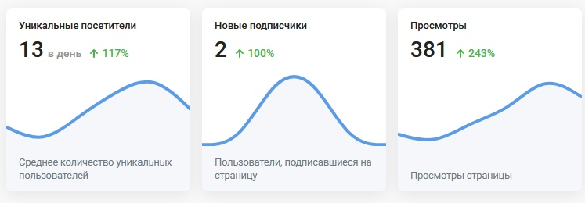
Посещаемость сообщества ВК

Slide 21
Ретроспектива

Slide 22
Планирование следующего спринта
Проработка вступления.
Проработка загрузочного экрана.
Исправление проблем, выделенных бета-тестерами.
Добавление новых звуков в игру.
Проведение открытого бета-тестирования (выставление оповещения в группе и загрузка билда игры на сайт).
Подстраивание игры под сценарий (3 сцена).
Вывод сюжет на экран в текстовом виде (3 сцена).
Четвертая версия сценария.

Slide 23
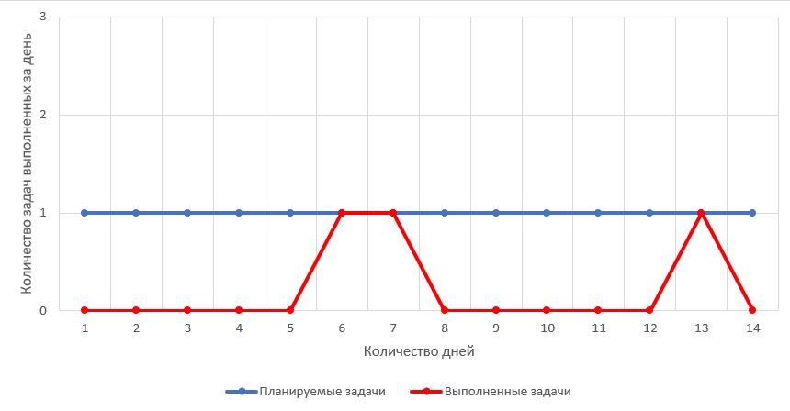
Вurndown Chart

